Slide 1

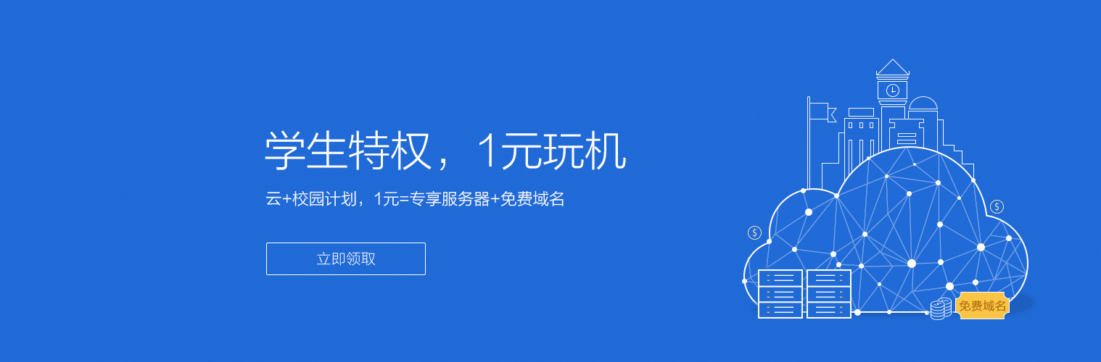
第三部分 软件测试应用
3.5 测试文档书写方法

Slide 2
本节教学目标
理解测试计划和测试报告书写的意义
掌握测试计划和测试报告的书写方式

Slide 3

目录
1
测试计划
2
测试报告

Slide 4
测试计划
什么是测试计划
测试计划Testing plan，描述了要进行的测试活动的范围、方法、资源和进度的文档。它确定测试项、被测特性、测试任务、谁执行任务、各种可能的风险。
为什么制定测试计划
方便团队成员开展工作
作为管理的依据

Slide 5
测试计划
怎样写测试计划
点子大家谈

Slide 6

测试计划
Step1:了解基础知识
了解测试覆盖率
了解测试方法
了解任务大致分配

Slide 7

测试计划
1. Test Plan Identifier 2. References 3. Introduction 4. Test Items 5. Software Risk Issues 6. Features to be Tested 7. Features not to be Tested 8. Approach 9. Item Pass/Fail Criteria 10. Suspension Criteria and Resumption Requirements 11. Test Deliverables 12. Remaining Test Tasks 13. Environmental Needs 14. Staffing and Training Needs 15. Responsibilities 16. Schedule 17. Planning Risks and Contingencies 18. Approvals 19. Glossary
Step2:查阅并熟悉标准
文档(IEEE 829 Format)
IEEE Test Plan Template

Slide 8

测试计划
Step3:书写说明（包含简单的摘要、目标、范围、时间表等）

Slide 9

测试计划
Step4:定义目标
定义哪些测试哪些不测试
常见的包括：模块测试、集成测试、系统测试等等

Slide 10
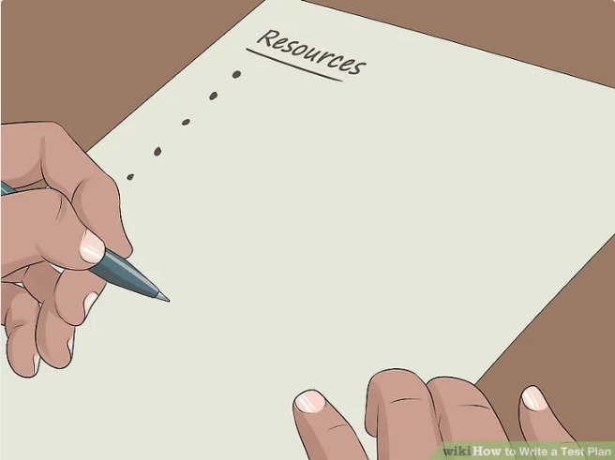
测试计划
Step5:写出需要的资源
包含人力资源和软硬件资源

Slide 11

测试计划
Step6:写出测试过程中可能的风险和依赖

Slide 12
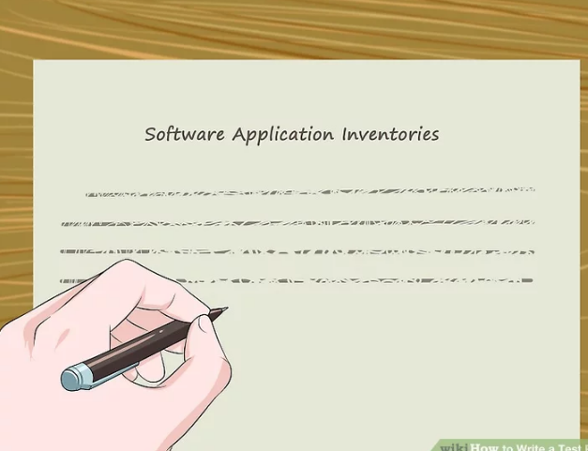
测试计划
Step7:写出你将如何测试以及测试完成后会有哪些可交付成果

Slide 13
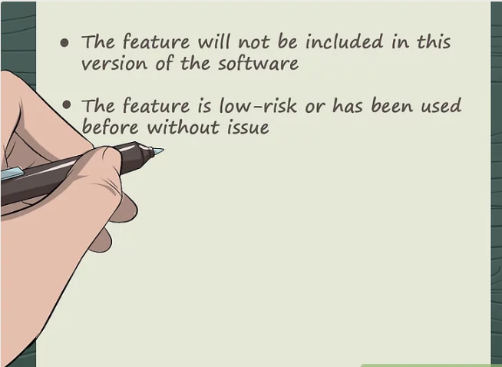
测试计划
Step8:列出哪些功能不测试，以及不测试的原因

Slide 14

测试计划
Step9:写出测试策略和将要使用的工具以及收集的信息

Slide 15
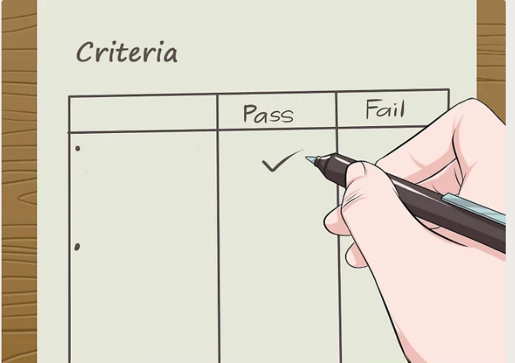
测试计划
Step10:制定通过或失败的标准

Slide 16

测试计划
Step11:列出在测试期间将产生的文件清单

Slide 17
目录
1
测试计划
2
测试报告

Slide 18
测试报告
什么是测试报告
测试报告（test report）就是把测试的过程和结果写成文档，对发现的问题和缺陷进行分析，为纠正软件的存在的质量问题提供依据，同时为软件验收和交付打下基础
什么情况写测试报告
测试完毕或一个阶段完毕，需要写出测试报告

Slide 19
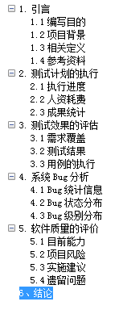
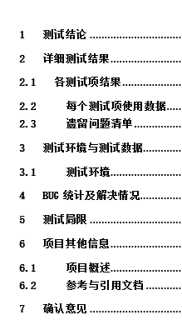
测试报告
怎样写测试报告（实例）

Slide 20
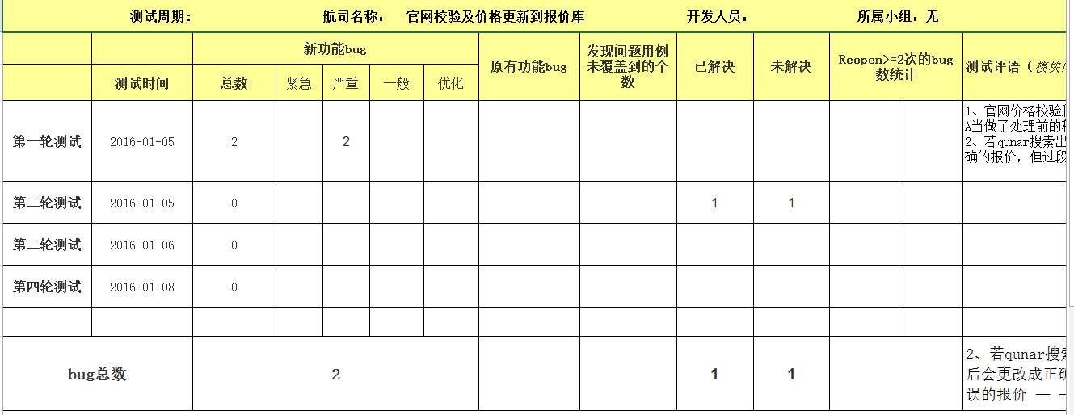
测试报告
Bug分析

Slide 21
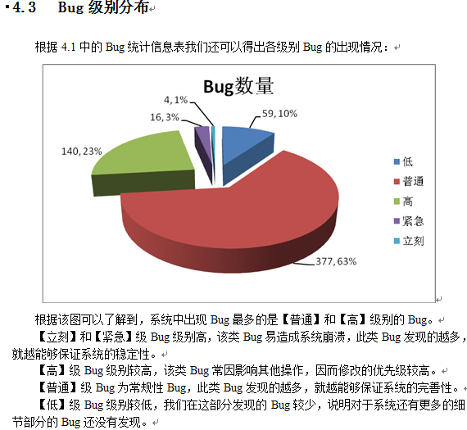
测试报告
Bug分析

Slide 22
内容总结
测试计划：定义、书写方法
测试报告：定义、书写方法

Slide 23
Question

